Slide 1
Cloud Computing Project
20145159 임승현
20145169 정용석
20165152 이은지
20165160 장세영

Slide 2
1
목차
2
3
4
주제
구현내용
실행영상
결과

Slide 3
주제 : 이미지 내 사람 감정 인식

Slide 4
선정이유
인공지능 분야 중에서 감정 인식이 큰 이슈
아마존에서 딥 러닝 기반 시각 분석 서비스인 Amazon Rekognition을 제공

Slide 5
목표
aws내의 인물인식 서비스를 이용
사진 속 인물 인식
그 사람의 감정을 읽고 사람이 인식했을 때
타인의 감정과 비슷한지 알아보기

Slide 6

구현 내용

Slide 7
개발도구
Python
Wxpython(python gui)
S3

Slide 8
진행 방법
IAM 계정, 액세스키 생성
AWS CLI & AWS SDK 설치
S3 버킷 생성
Python 코드 작성

Slide 9
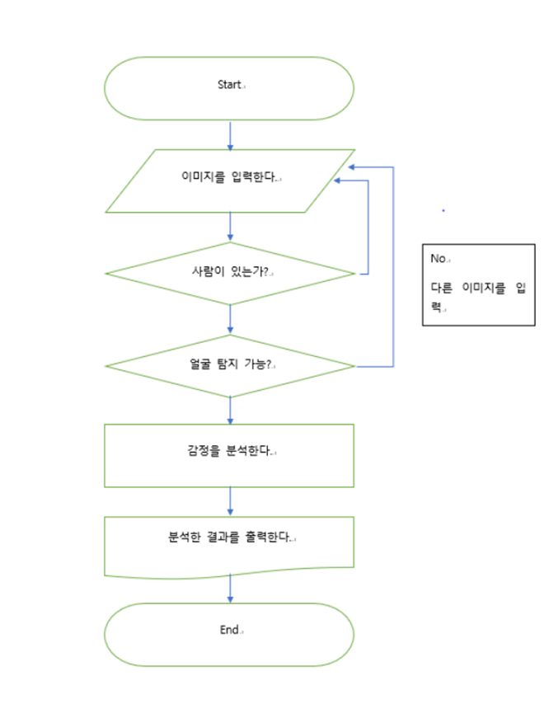
구성도

Slide 10
동작 순서
AWS의 S3 버킷에 감정 분석할 이미지를 업로드
AWS SDK인 Boto3와 Json으로 이미지를 불러옴
감정 분석 후 결과를 텍스트로 출력

Slide 11
실행 영상

Slide 12
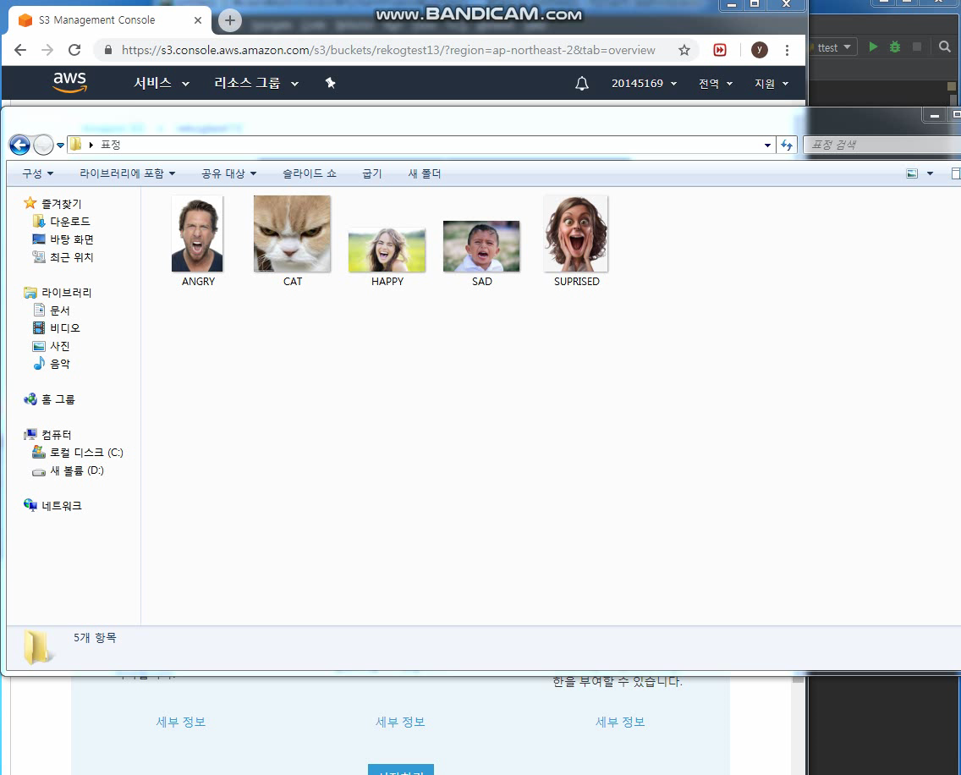
영상

Slide 13
결과

Slide 14
문제점 & 해결방안
사람의 얼굴이 인식하기 어려운 정도로 작은 경우
-> 얼굴을 인식하지 못한다는 문제점이 발생
얼굴 픽셀이 깨지지 않을 정도로 확대
-> 인식이 가능해짐

Slide 15
결론
우리가 생각하는 감정이 담긴 이미지를
Aws face rekonition을 이용
우리가 생각하는 감정과 유사하게 출력

Slide 16
추가하고 싶은 내용
프로젝트로 출력된 감정을 시각적으로 표현
출력된 감정을 이모티콘으로 변환해 출력

Slide 17
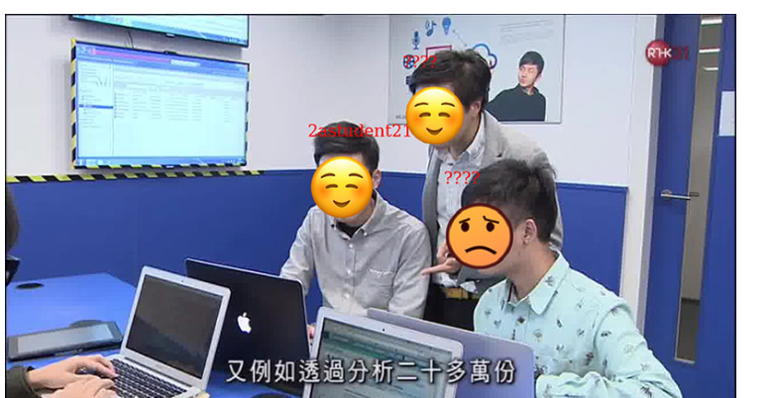
참고문헌
https://aws.amazon.com/ko/blogs/machine-learning/analyze-emotion-in-video-frame-samples-using-amazon-rekognition-on-aws/

Slide 18
Github
주소
https://github.com/seoyo1/Cloud-Computing

Slide 19
Thank You!

